Slide 1
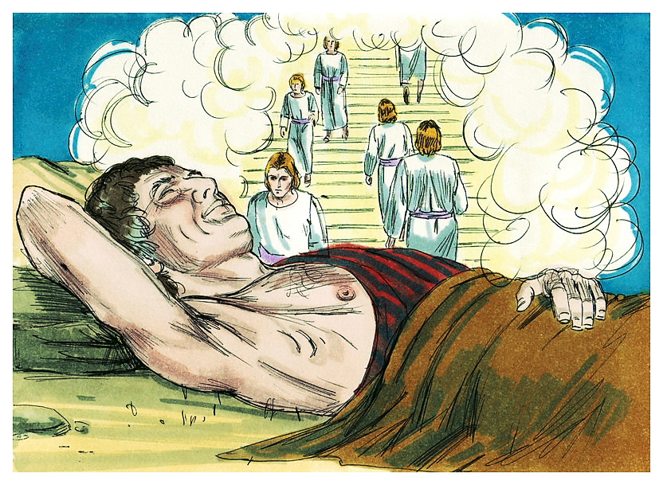

Unidad 5:
Jacob crece y madura
Estudio 16: Jacob se encuentra con Dios
Génesis 27.46 a 28.22
19 de Abril de 2016
Iglesia Bíblica Bautista de Aguadilla
La Biblia Libro por Libro, CBP®

Slide 2
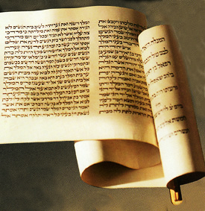
Texto Básico
Génesis:
  28.11-22

Slide 3

Versículo Clave:
(Génesis 28.22b, RVR60)
“…y de todo lo que me dieres, el diezmo apartaré para ti."

Slide 4
Verdad Central
La manera como Jacob respondió a Dios y a sus bendiciones pone énfasis sobre el valor de la relación personal con Dios.

Slide 5
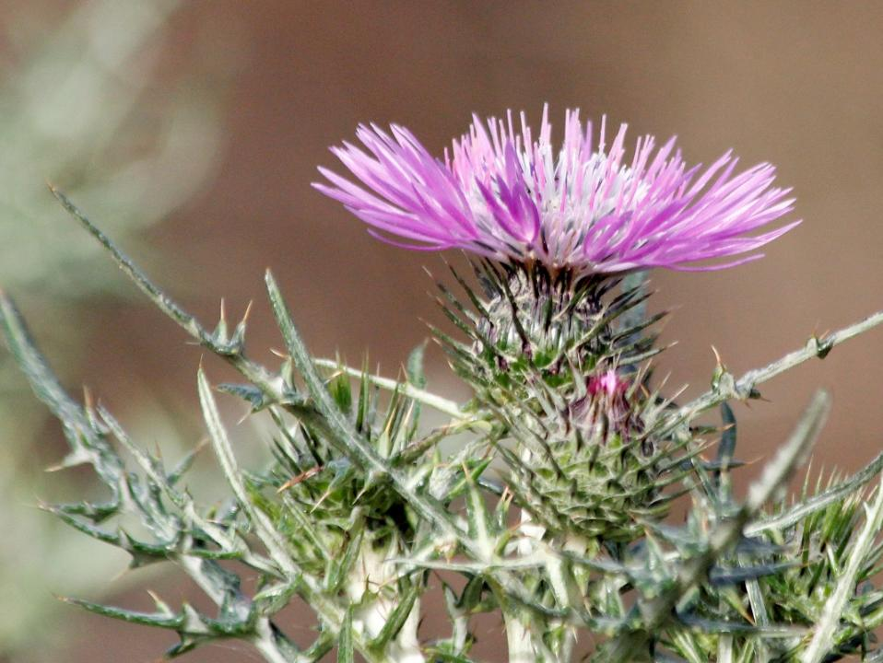
Meta de Aprendizaje
Que el alumno demuestre su conocimiento de:
Las respuestas que dio Jacob a Dios en su encuentro en Betel y,
Su actitud hacia la necesidad de encontrarse personalmente con Dios.

Slide 6
Bosquejo
1. El sueño de Jacob
(Génesis 28.11-15)
2. Jacob nombra el lugar Betel
(Génesis 28.16-19)
3. Jacob hace un voto en Betel
(Génesis 28.20-22)

Slide 7
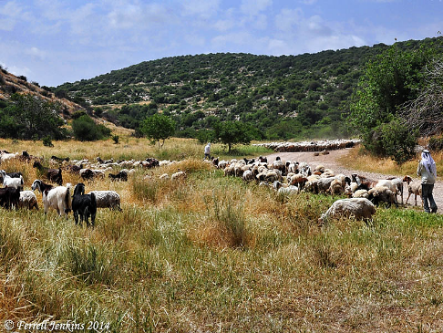
Estudio del Contexto
Jacob huye a Padan-Aram
  Génesis 27.46 a 28.5

Slide 8
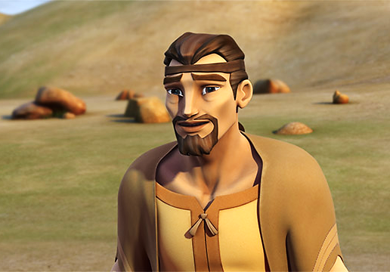
Estudio del Contexto
Esaú se casa con una hija de Ismael
  Génesis 28.6-9

Slide 9
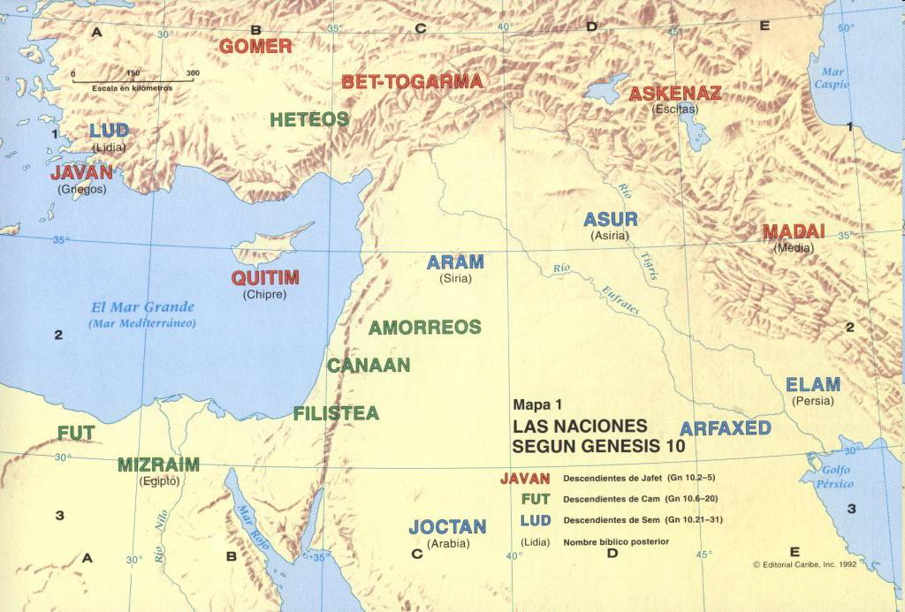
Padan-Aram
(“llanura de Aram”)
Bet-El
Beerseba

Slide 10
El sueño de Jacob
(Génesis 28.11-15)

Slide 11
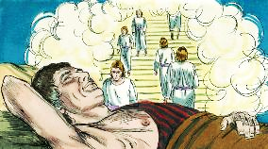
El sueño de Jacob
(Génesis 28.11-15)
"Y llegó a un cierto lugar, y durmió allí, porque ya el sol se había puesto; y tomó de las piedras de aquel paraje y puso a su cabecera, y se acostó en aquel lugar. Y soñó: y he aquí una escalera que estaba apoyada en tierra, y su extremo tocaba en el cielo; y he aquí ángeles de Dios que subían y descendían por ella. Y he aquí, Jehová estaba en lo alto de ella, el cual dijo: Yo soy Jehová, el Dios de Abraham tu padre, y el Dios de Isaac; la tierra en que estás acostado te la daré a ti y a tu descendencia…”

Slide 12
El sueño de Jacob
(Génesis 28.11-15)
“…Será tu descendencia como el polvo de la tierra, y te extenderás al occidente, al oriente, al norte y al sur; y todas las familias de la tierra serán benditas en ti y en tu simiente. He aquí, yo estoy contigo, y te guardaré por dondequiera que fueres, y volveré a traerte a esta tierra; porque no te dejaré hasta que haya hecho lo que te he dicho."
(Génesis 28.11-15, RVR60)

Slide 13
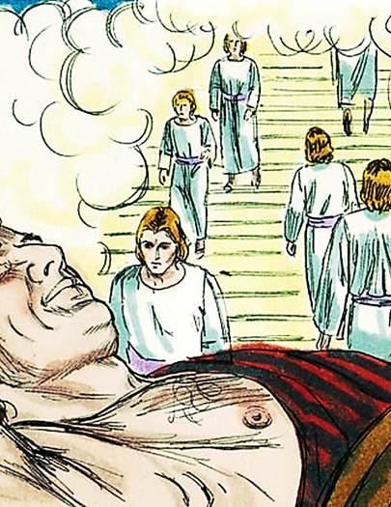
El sueño de Jacob
(Génesis 28.11-15)
Jacob viajó alrededor de cien kilómetros de Beerseba hasta Bet-el, tres días de camino.
Esa noche «tomó de las piedras» para ponerla como almohada mientras dormía, y Dios le dio una visión de una escalera (o gradas como algunos lo traducen) que iba del cielo a la tierra.
Juan 1.43–51 es la explicación del NT de este versículo. La escalera simboliza a Jesucristo.

Slide 14
El sueño de Jacob
(Génesis 28.11-15)
Jacob es el cuadro perfecto del alma perdida, en tinieblas, huyendo por su vida, lejos de la casa de su padre, con el peso del pecado e ignorando que Dios está cerca y quiere salvarle.
La escalera es un cuadro de Cristo como el único camino de la tierra al cielo.
Él nos abre el cielo y trae a nuestra vida las bendiciones del cielo. Y sólo Él puede llevarnos al cielo.

Slide 15
El sueño de Jacob
(Génesis 28.11-15)
Jacob pensó que era un desierto solitario, ¡y se despertó para descubrir que había estado en la misma puerta del cielo!
Relacionando esto junto a Juan 1.43–51 notamos que Jacob era un israelita lleno de engaño, mientras que el versículo 47 describe a Natanael como un israelita sin engaño.

Slide 16
El sueño de Jacob
(Génesis 28.11-15)
Esta es la primera de por lo menos siete revelaciones de Dios a Jacob (véanse 31.3, 11–13; 32.1–2, 24–30; 35.1; 35.9–13; 46.1–4).
Los ángeles en la escalera eran una señal del cuidado de Dios.
Aparecieron para proteger a Jacob cuando estaba a punto de encontrarse con Esaú (32.1–2).

Slide 17
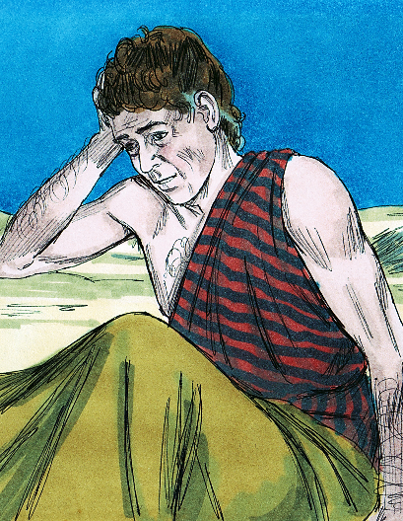
El sueño de Jacob
(Génesis 28.11-15)
La voz (28.13–15)
Las visiones sin la Palabra de Dios pueden ser engañosas, de modo que Dios le habló a Jacob para asegurarle.
Una persona no se salva por ángeles ni visiones; se salva por fe en la Palabra de Dios.
Nótese las promesas que Dios le dio a Jacob:

Slide 18
El sueño de Jacob
(Génesis 28.11-15)
A. La tierra (v. 13).
Esta promesa se le dio primero a Abraham (13.14ss) y se le confirmó a Isaac (26.1–5).
La Tierra Santa les pertenece a los judíos, aunque no la posean toda.
Un día Israel «recuperará sus posesiones» (Abdías 17).

Slide 19
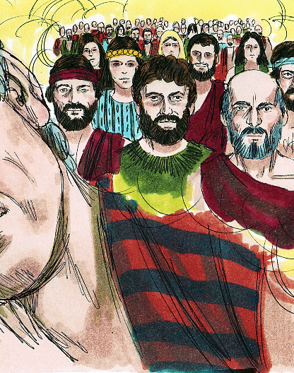
El sueño de Jacob
(Génesis 28.11-15)
B. La descendencia multiplicada (v. 14).
Esto aseguró a Jacob que Dios le daría una esposa; de otra manera no hubiera tenido descendientes (véanse también 13.16 y 22.17).
En la actualidad, hay judíos en todo punto geográfico.

Slide 20

El sueño de Jacob
(Génesis 28.11-15)
C. La presencia personal de Dios (v. 15).
Este versículo sugiere que Jacob andaría errante, pero Dios le promete estar con él. ¿Por qué?
Porque Dios tenía un plan para la vida de Jacob y haría que su plan se cumpla (Filipenses 1.6; Romanos 8.28–29).
Aun cuando en los arduos años que le esperaban a Jacob tendría que cosechar las consecuencias de sus pecados, Dios aún estaba con él para protegerle y bendecirle.

Slide 21
El sueño de Jacob
(Génesis 28.11-15)
¿Cómo describirías el encuentro de Jacob con Dios?
¿Para qué necesitaba Jacob ese encuentro?
¿Podrías narrar otros encuentros con Dios de personajes bíblicos?
¿Podrías narrar acerca de tu encuentro?

Slide 22
El sueño de Jacob
(Génesis 28.11-15)
Considera los tres elementos de el intimar con Dios:
  Acudir a la invitación que Dios nos hace.
  Aceptar su mandato de señorío sobre nuestras vidas.
  Asumir el cargo de embajadores de su reino.

Slide 23
El sueño de Jacob
(Génesis 28.11-15)
Comenta sobre el significado de los elementos del sueño de Jacob.
¿Qué importancia tiene la segunda parte del sueño?
¿Qué le dijo Jehová a Jacob?
¿Qué razón tuvo Jehová para prometerle a Jacob?
Menciona algunas promesas del nuevo pacto.

Slide 24
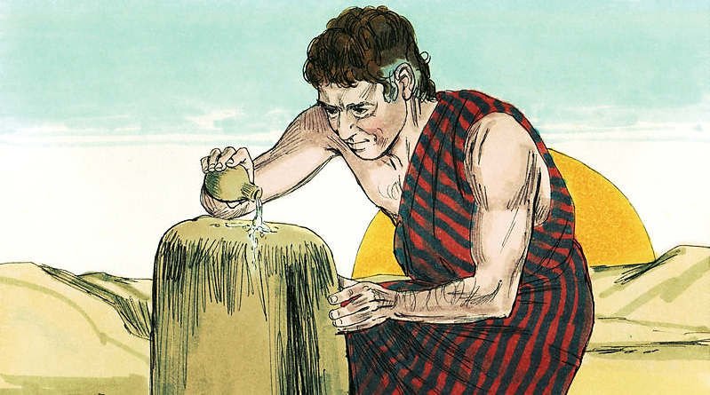
Jacob nombra el lugar Betel (Génesis 28.16-19)

Slide 25
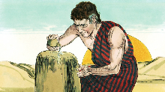
Jacob nombra el lugar Betel (Génesis 28.16-19)
"Y despertó Jacob de su sueño, y dijo: Ciertamente Jehová está en este lugar, y yo no lo sabía. Y tuvo miedo, y dijo: ¡Cuán terrible es este lugar! No es otra cosa que casa de Dios, y puerta del cielo. Y se levantó Jacob de mañana, y tomó la piedra que había puesto de cabecera, y la alzó por señal, y derramó aceite encima de ella. Y llamó el nombre de aquel lugar Bet-el, aunque Luz era el nombre de la ciudad primero."
(Génesis 28.16-19, RVR60)

Slide 26
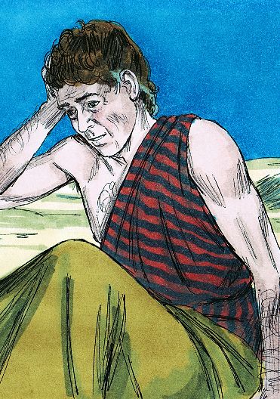
Jacob nombra el lugar Betel (Génesis 28.16-19)
«No es otra cosa que casa de Dios», exclamó Jacob, porque el nombre Bet-el significa «casa de Dios».
Su experiencia esa noche no sólo lo cambiaría a él, sino que cambió el nombre del lugar donde durmió.
Para conmemorar el hecho Jacob erigió una señal y la hizo un altar, derramando sobre él una ofrenda al Señor.

Slide 27
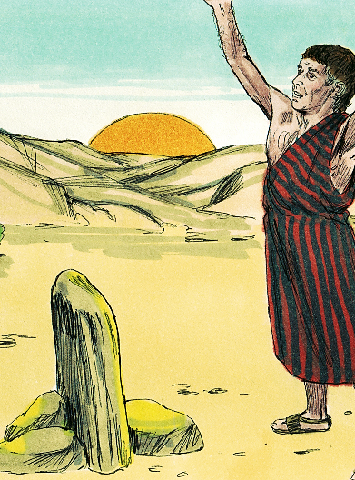
Jacob nombra el lugar Betel (Génesis 28.16-19)
Años más tarde, cuando regresó a Bet-el, Jacob repitió este acto de consagración (35.9–15).
Este acto de fe (aunque motivado por el temor) fue la manera de Jacob de consagrarse a Dios.
(Véase Filipenses 2.17, donde «ofrecido» es literalmente «derramado».)
¡Es maravilloso que por fe un creyente puede convertir una «almohada» en una «señal»!

Slide 28
Jacob nombra el lugar Betel (Génesis 28.16-19)
¿Qué dos reacciones tuvo Jacob ante su sueño?
¿Cuándo te diste cuenta que Dios quería darse a conocer pero tú no lo sabías?
¿En qué maneras respondió Jacob al encuentro con Dios?
¿Qué representa el altar para nosotros hoy?

Slide 29
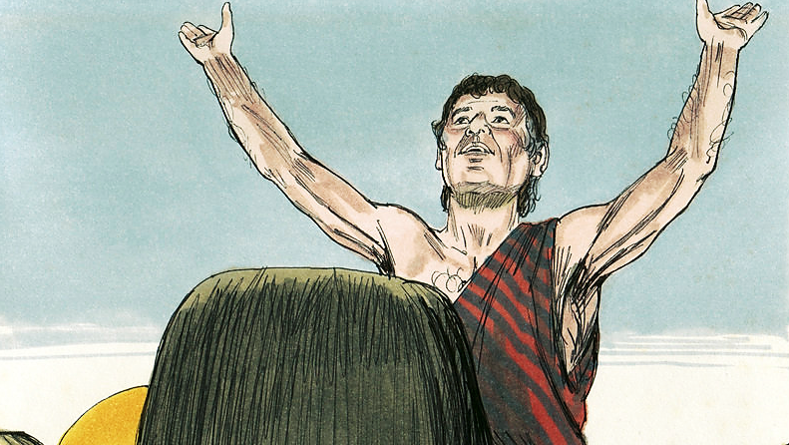
Jacob hace un voto en Betel (Génesis 28.20-22)

Slide 30
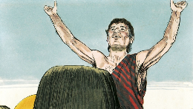
Jacob hace un voto en Betel (Génesis 28.20-22)
"E hizo Jacob voto, diciendo: Si fuere Dios conmigo, y me guardare en este viaje en que voy, y me diere pan para comer y vestido para vestir, y si volviere en paz a casa de mi padre, Jehová será mi Dios. Y esta piedra que he puesto por señal, será casa de Dios; y de todo lo que me dieres, el diezmo apartaré para ti. "
(Génesis 28.20-22, RVR60)

Slide 31
Jacob hace un voto en Betel (Génesis 28.20-22)
Se han sugerido dos interpretaciones respecto al voto de Jacob:
  (1) que regateaba con Dios al decir: «Si … si … »;
  (2) que mostraba fe en Dios, puesto que la palabra hebrea puede traducirse: «puesto que … puesto que … »
Este es en realidad el primer voto que aparece en la Biblia.

Slide 32
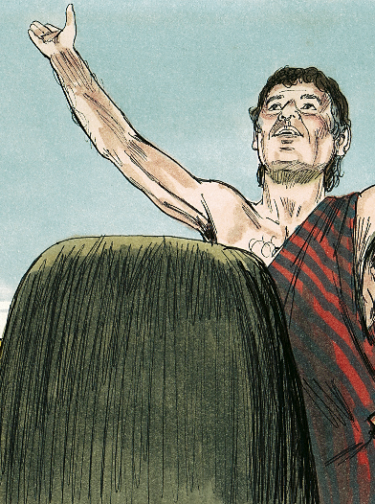
Jacob hace un voto en Betel (Génesis 28.20-22)
Es probable que ambas interpretaciones sean ciertas: Jacob creyó en la Palabra de Dios, pero todavía tenía bastante del «viejo hombre» como para tratar de regatear con Dios como lo hizo con Esaú e Isaac.
Estaba tan acostumbrado a las «tretas» que trató de urdir su camino para la bendición de Dios. Al final, esto se mostró y resolvió en Jaboc (Génesis 32).

Slide 33
Jacob hace un voto en Betel (Génesis 28.20-22)
Jacob regresó a su casa en paz (Génesis 35.27–29) y practicó el diezmo (v. 22).
Se dio cuenta de que su dedicación a Dios no significaba nada a menos que sus bienes materiales estuvieran también bajo su control.
Abraham practicó el diezmo (14.20) y en ambos casos la ley todavía no se había dado.

Slide 34
Jacob hace un voto en Betel (Génesis 28.20-22)
Los que dicen que el diezmo no es para esta edad de gracia yerran el hecho de que los primeros santos practicaron el diezmo.
Fue su expresión de fe y obediencia al Señor lo que les guiaba, guardaba y sustentaba.

Slide 35
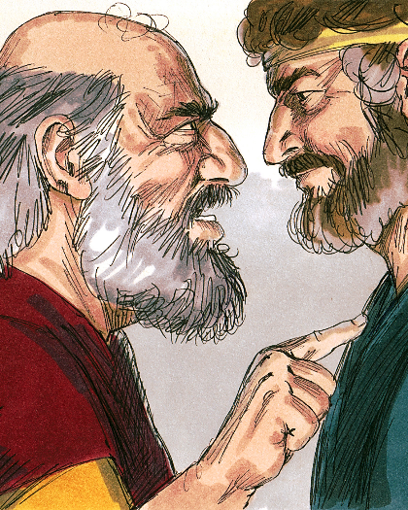
Jacob hace un voto en Betel (Génesis 28.20-22)
Jacob no siempre vivió de acuerdo a este voto en los años subsiguientes.
«Encontró su igual» en Labán, que también era un tramposo.
Durante veinte años los dos trataron entre sí de ganarle al otro la partida, pero al final, se disciplinó a Jacob y Dios cumplió sus promesas.

Slide 36
Jacob hace un voto en Betel (Génesis 28.20-22)
Es bueno que nosotros los creyentes tengamos un «Bet-el» en nuestras vidas, un lugar donde nos encontremos con Dios de una manera seria y hagamos algunos compromisos definitivos con Él.

Slide 37
Jacob hace un voto en Betel (Génesis 28.20-22)
Si nos alejamos del Señor, siempre podemos «regresar a Bet-el» (Génesis 35.9–15) y renovar nuestros votos.
Jacob es una ilustración del conflicto entre las dos naturalezas, porque siempre batallaba con la carne y trataba de depender de sus capacidades y planes.
¡Qué bueno es saber que Dios vigila a sus hijos descarriados!

Slide 38
Jacob hace un voto en Betel (Génesis 28.20-22)
¿Qué hizo Jacob con Dios?
¿Qué prometió Jacob a Dios?
¿Cómo realizamos nuestro compromiso personal con el Señor?

Slide 39
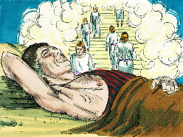
Aplicaciones
El Dios de la crisis (Génesis 28.13-15).
  En el caso de los Patriarcas, en circunstancias críticas, Dios se revela para dar seguridad, indicaciones precisas o para renovar sus promesas.
  Pero la “aparición” de Dios no es mágica ni automática, sino que demanda que confiemos en Él.
  Nunca debemos descuidar la oración ni la Palabra de Dios, porque a través de ellas Dios nos habla en los momentos críticos.

Slide 40
Aplicaciones
El lugar de adoración (Génesis 28.16, 17, 19, 22).
  Nuestro mundo está tan secularizado que muchas veces es imposible reconocer la presencia o intervención de Dios en donde andamos.
  Jacob reconoció la presencia de Dios en un lugar lejano y desconocido.
  Y no sólo lo reconoció, sino que lo consagró, lo nombró y decidió que ese lugar sería un centro de adoración permanente.
  Consagremos otros lugares a Dios además de los templos.

Slide 41
Aplicaciones
El encuentro con Dios trae transformación (Génesis 28.20-22).
  El Jacob que conocíamos antes de lo estudiado hoy era oportunista, ventajero, engañoso y aprovechado.
  Pero después de encontrarse con Dios personalmente, todo cambió.
  Antes se había comprometido con la primogenitura y el pacto, pero después de su encuentro con Dios, se comprometió con Dios mismo.

Slide 42
Aplicaciones
El encuentro con Dios trae transformación (Génesis 28.20-22).
  Sus decisiones de fidelidad, adoración y consagración del diezmo no pudieron haber sido hechas sin la transformación que tuvo en su encuentro con Dios.
  ¡Cuán importante es nuestro encuentro personal con Dios!

Slide 43
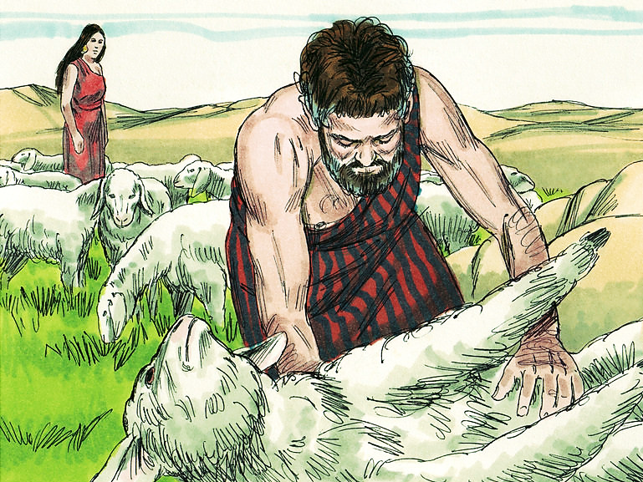
Próximo Estudio
Martes, 26 de Abril de 2016
  Estudio #17: “Jacob en Harán”
  Génesis 29 y 30

Slide 44
Bibliografía
Casa Bautista de Publicaciones (1996), El Expositor Bíblico (La Biblia, Libro por Libro, Maestros), Volumen 1.
Wilton M. Nelson and Juan Rojas Mayo, Nelson Nuevo Diccionario Ilustrado De La Biblia, electronic ed. (Nashville: Editorial Caribe, 2000, c1998).
Matthew Henry, Comentario De La Biblia Matthew Henry En Un Tomo. (Miami: Editorial Unilit, 2003).
W.E. Vine, Vine Diccionario Expositivo De Palabras Del Antiguo Y Del Neuvo Testamento Exhaustivo, electronic ed. (Nashville: Editorial Caribe, 2000, c1999).
Daniel Carro, José Tomás Poe, Rubén O. Zorzoli and Tex.) Editorial Mundo Hispano (El Paso, Comentario Bı́blico Mundo Hispano Genesis, 1. ed. (El Paso, TX: Editorial Mundo Hispano, 1993-<1997).
Alfred Thompson Eade, Panorama de la Biblia, Curso de Estudios Bíblicos, Editorial Mundo Hispano, El Paso, TX, 2002.

Slide 45


